Slide 1
Estimacija poze životinja koristeći konvolucijske neuronske mreže
Tomislav Žiger, Klara Krmpotić, Lovro Srebačić, Sven Skender, Danijel Barišić

Slide 2
Uvod i motivacija
Estimacija poza je problem računalnog vida koji na slici identificira lokaciju ključnih točaka
Veterinarske svrhe za procjenu zdravlja i dobrobiti životinja, otkrivanje anomalija i ranih prevencija određenih bolesti ili ozljeda
Primjena u treniranju životinja

Slide 3
Postojeća rješenja
DeepLabCut
praćenje više poza odjednom
jednostavan GUI za označavanje dijelova tijela
napisan u Python-u
SLEAP
praćenje više poza odjednom
napisan u Python-u
DeepPoseKit
praćenje individualnih poza
temeljen na Keras-u

Slide 4
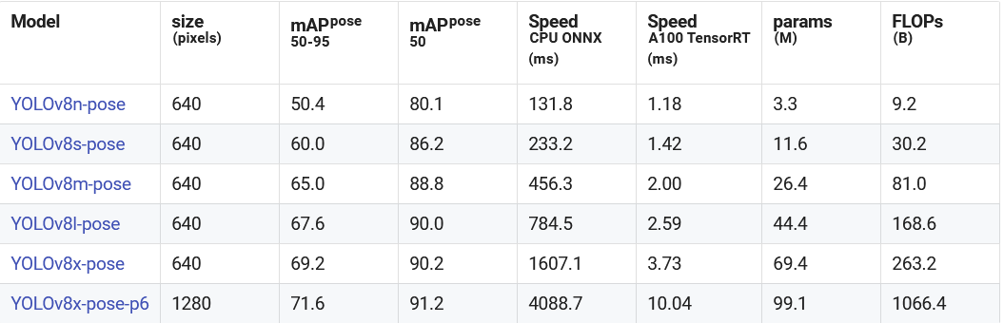
Opis projekta
YOLOv8n-pose model od Ultralytics-a
Skup od 10 000 slika 54 vrsta životinja raznih dimenzija
Podjela slika: 70% za treniranje, 10% za validaciju i 20% za testiranje
Treniranje kroz 300 epoha

Slide 5
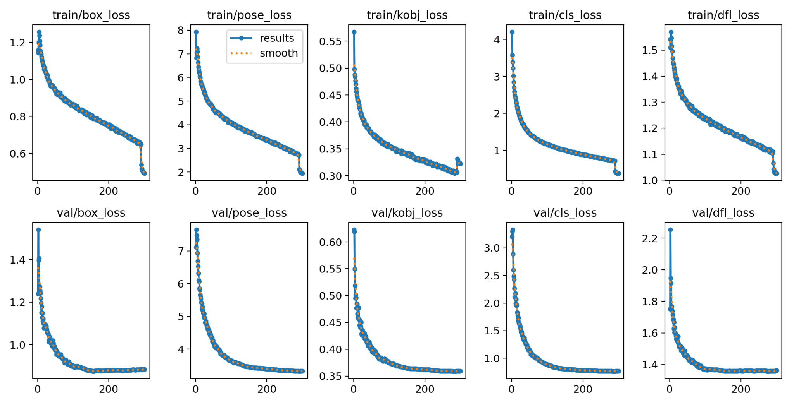
Opis rezultata

Slide 6
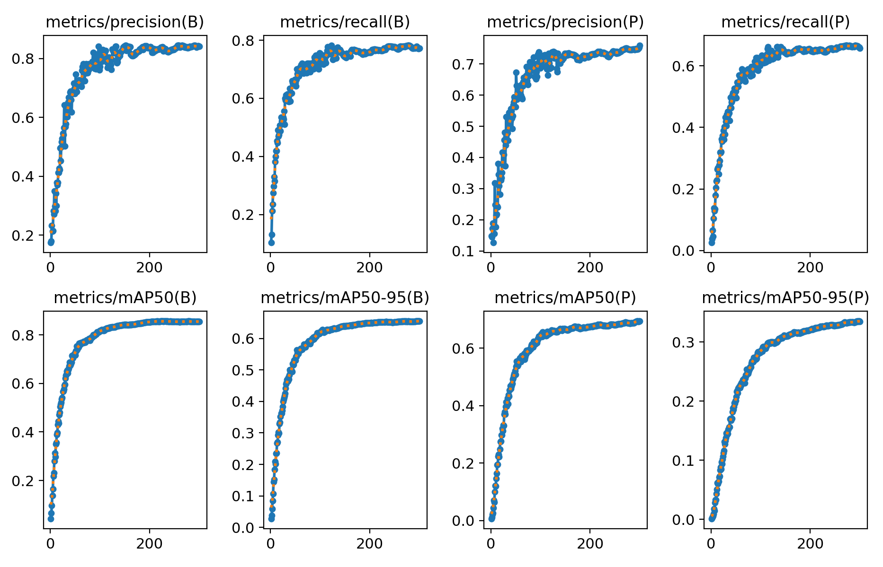
Opis rezultata

Slide 7
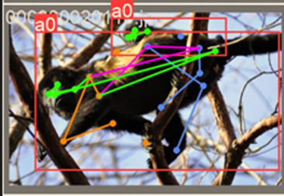
Opis rezultata
Visoki gubitak kod prepoznavanja poze
loše označen skup podataka

Slide 8
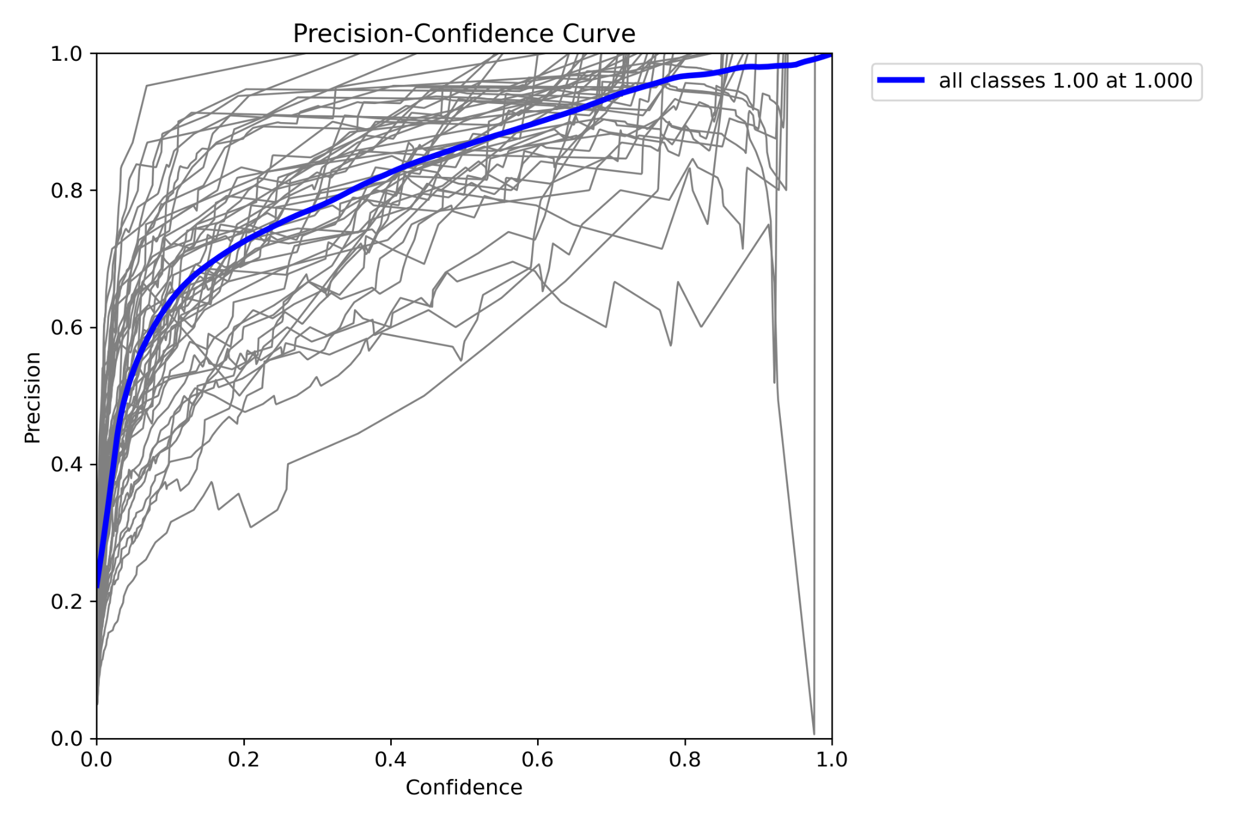
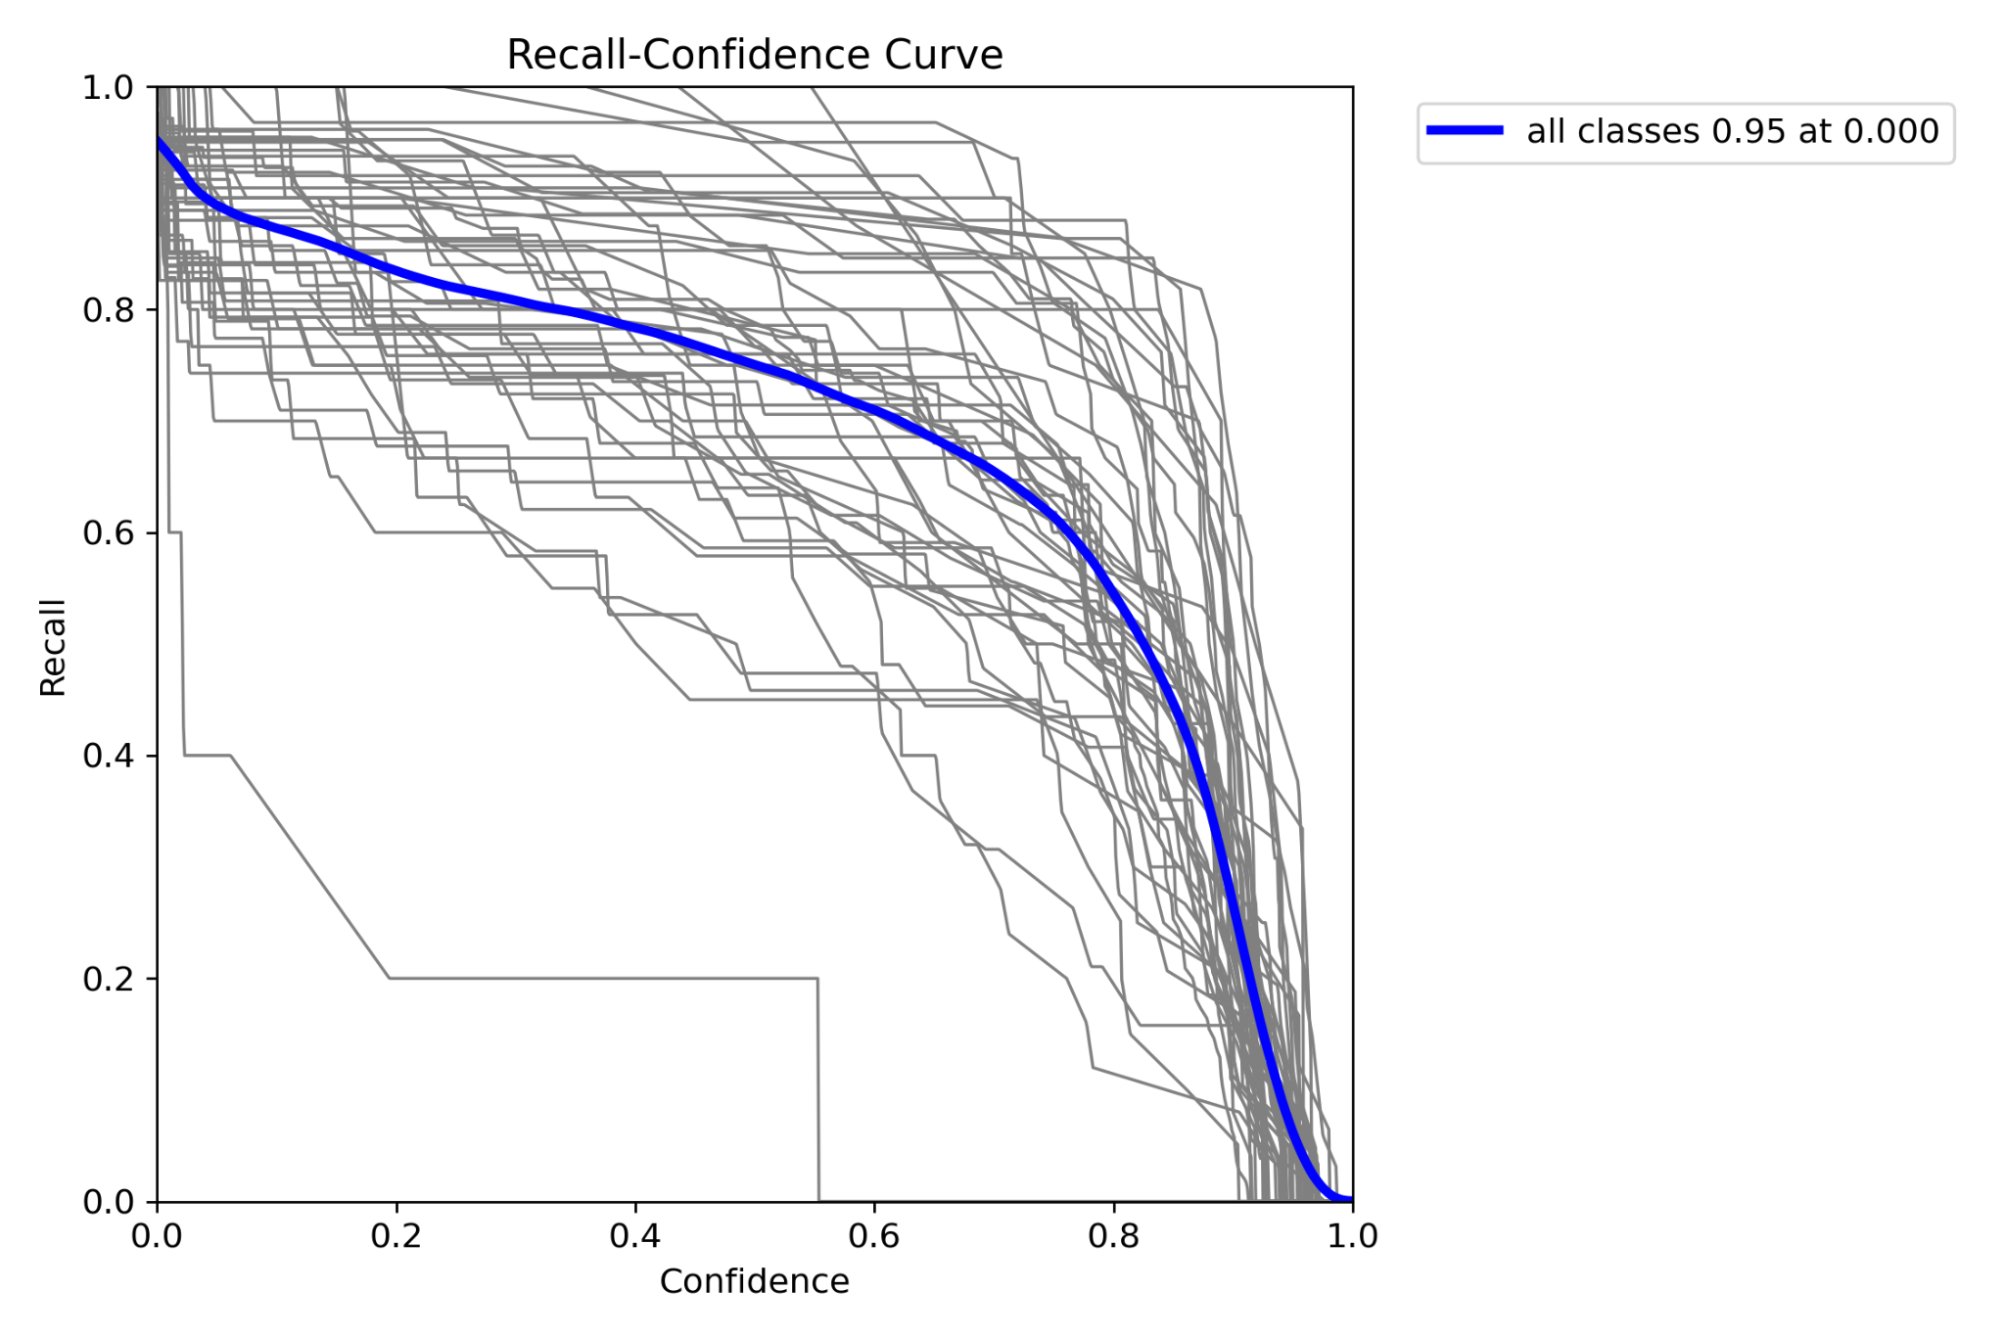
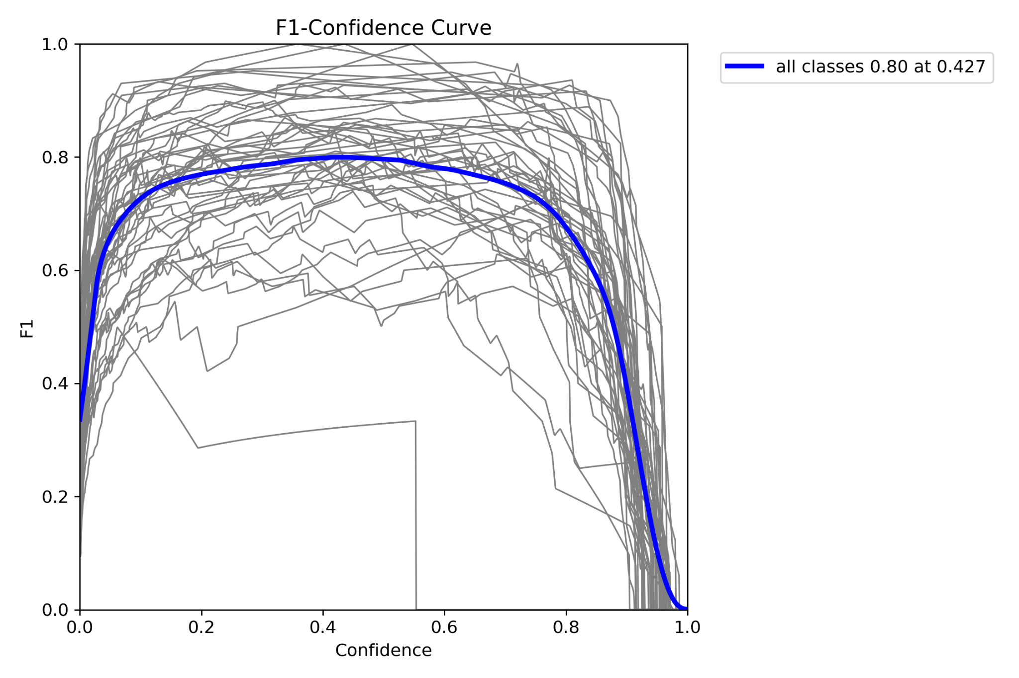
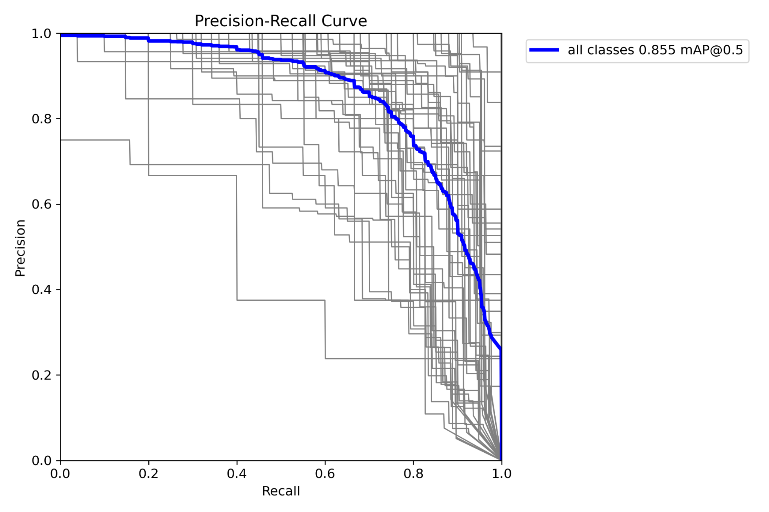
Opis rezultata
Metrike prepoznavanja
životinje na slici

Slide 9
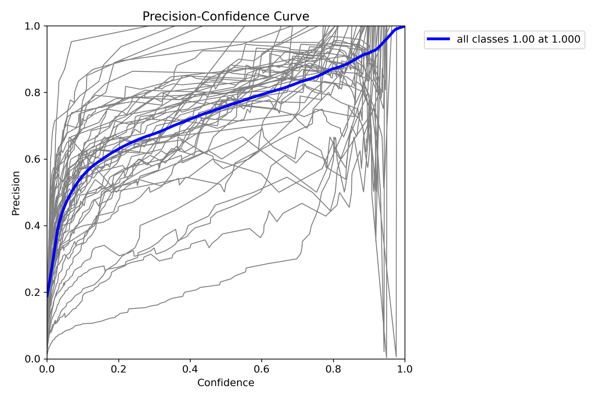
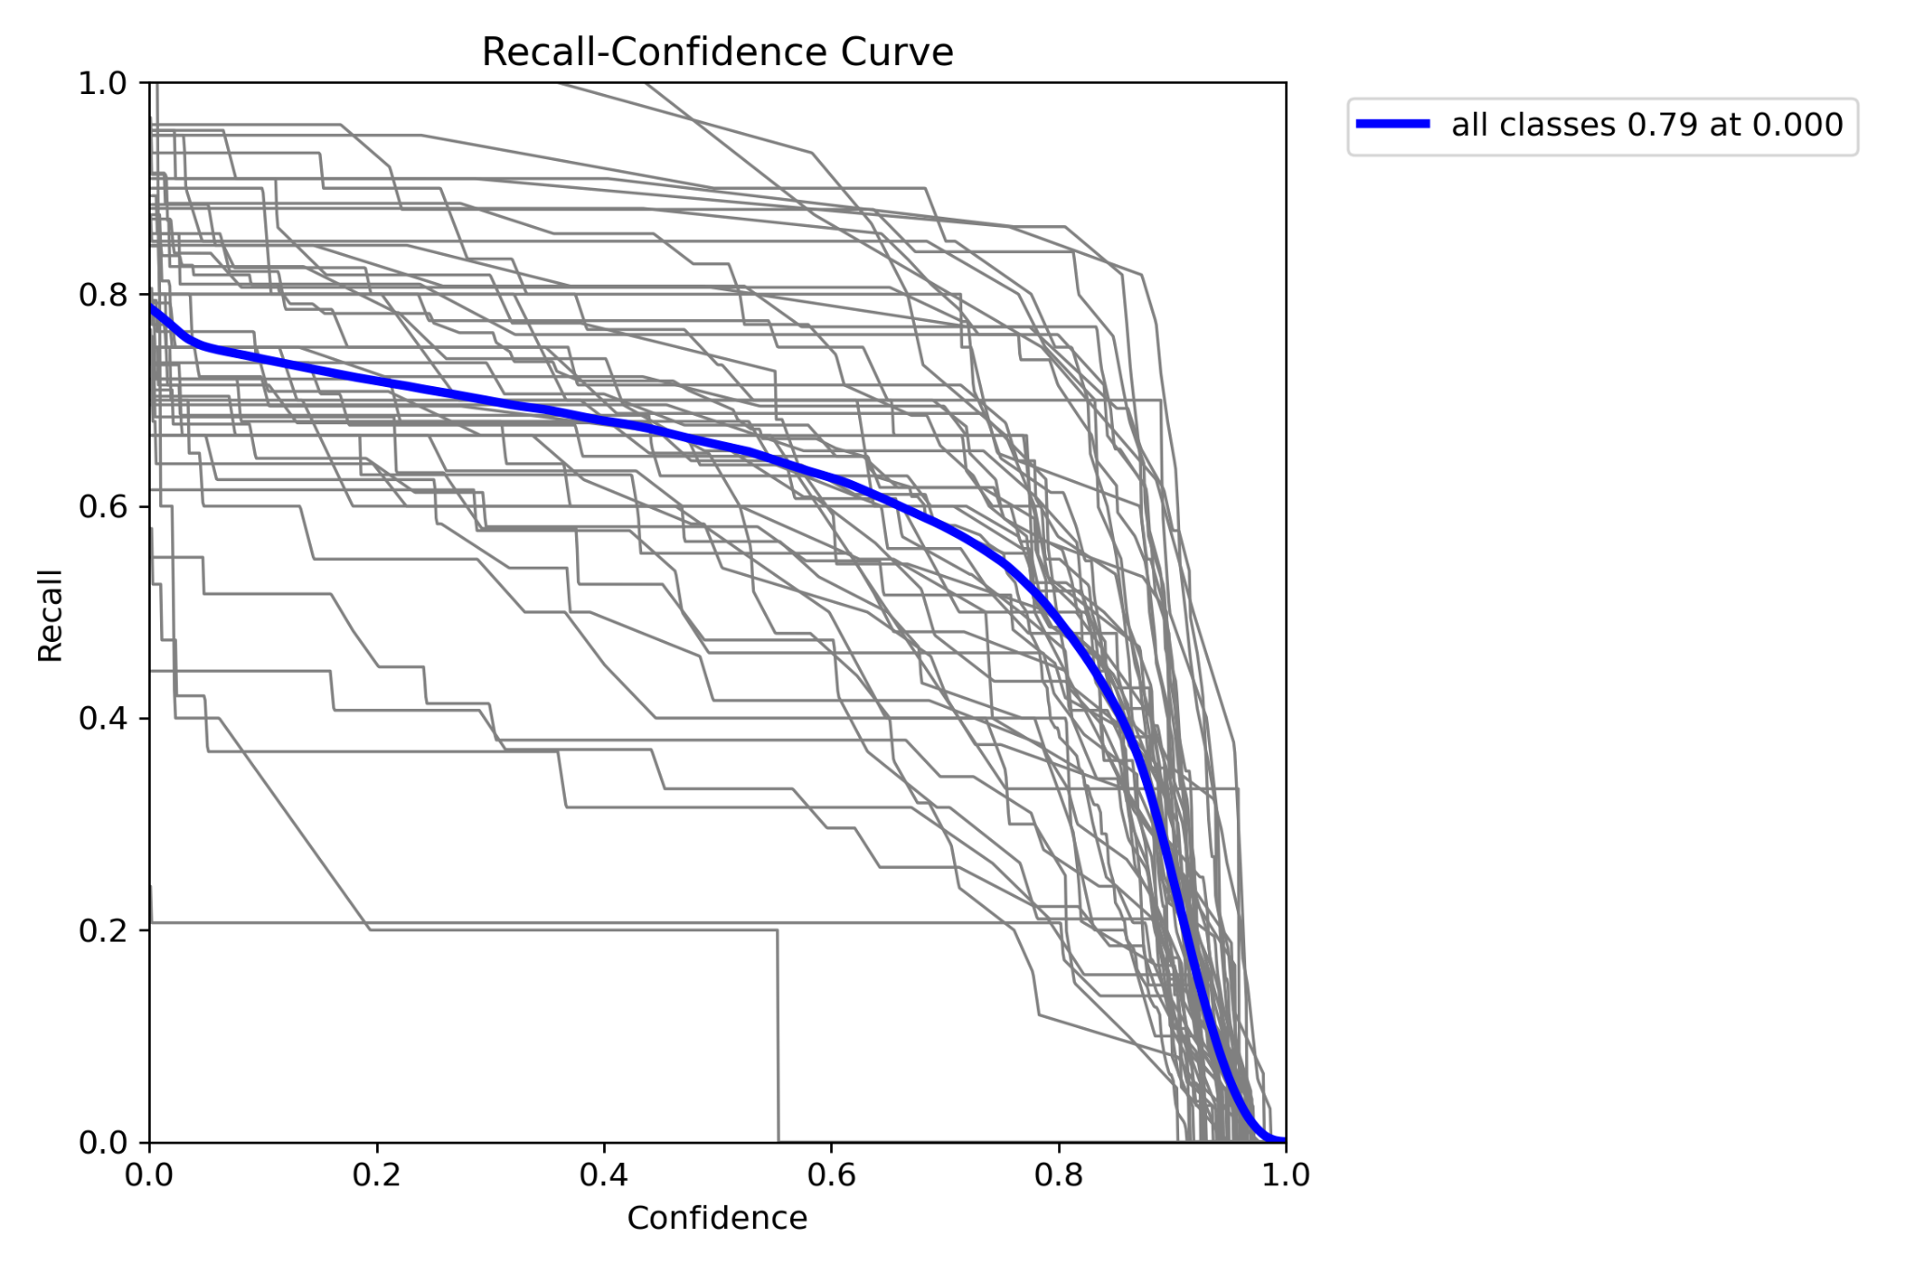
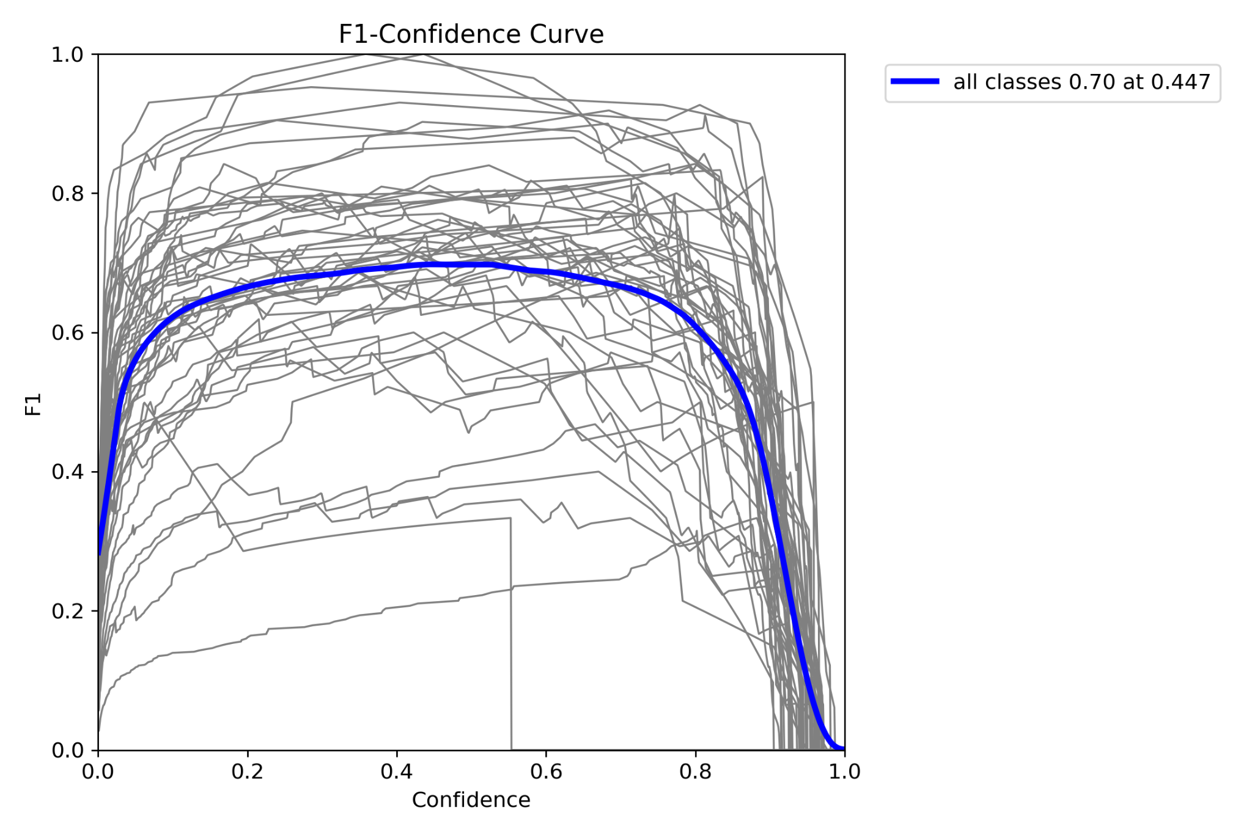
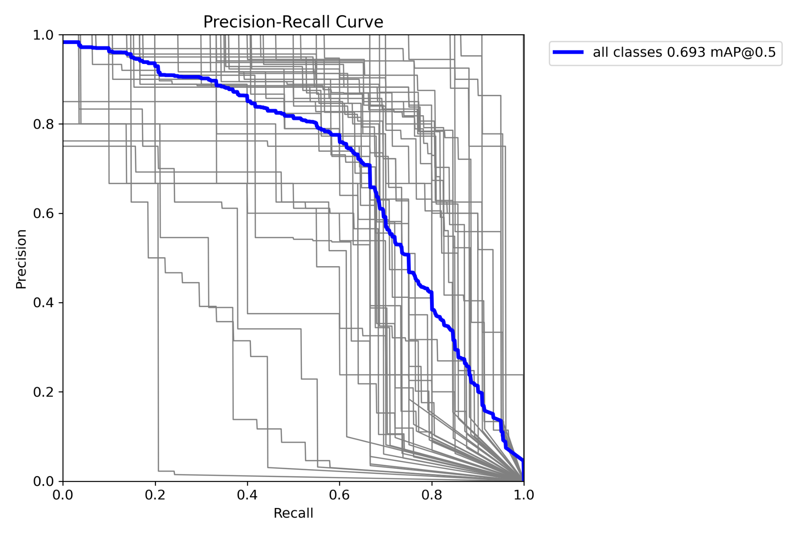
Opis rezultata
Metrike prepoznavanja
poze životinja

Slide 10
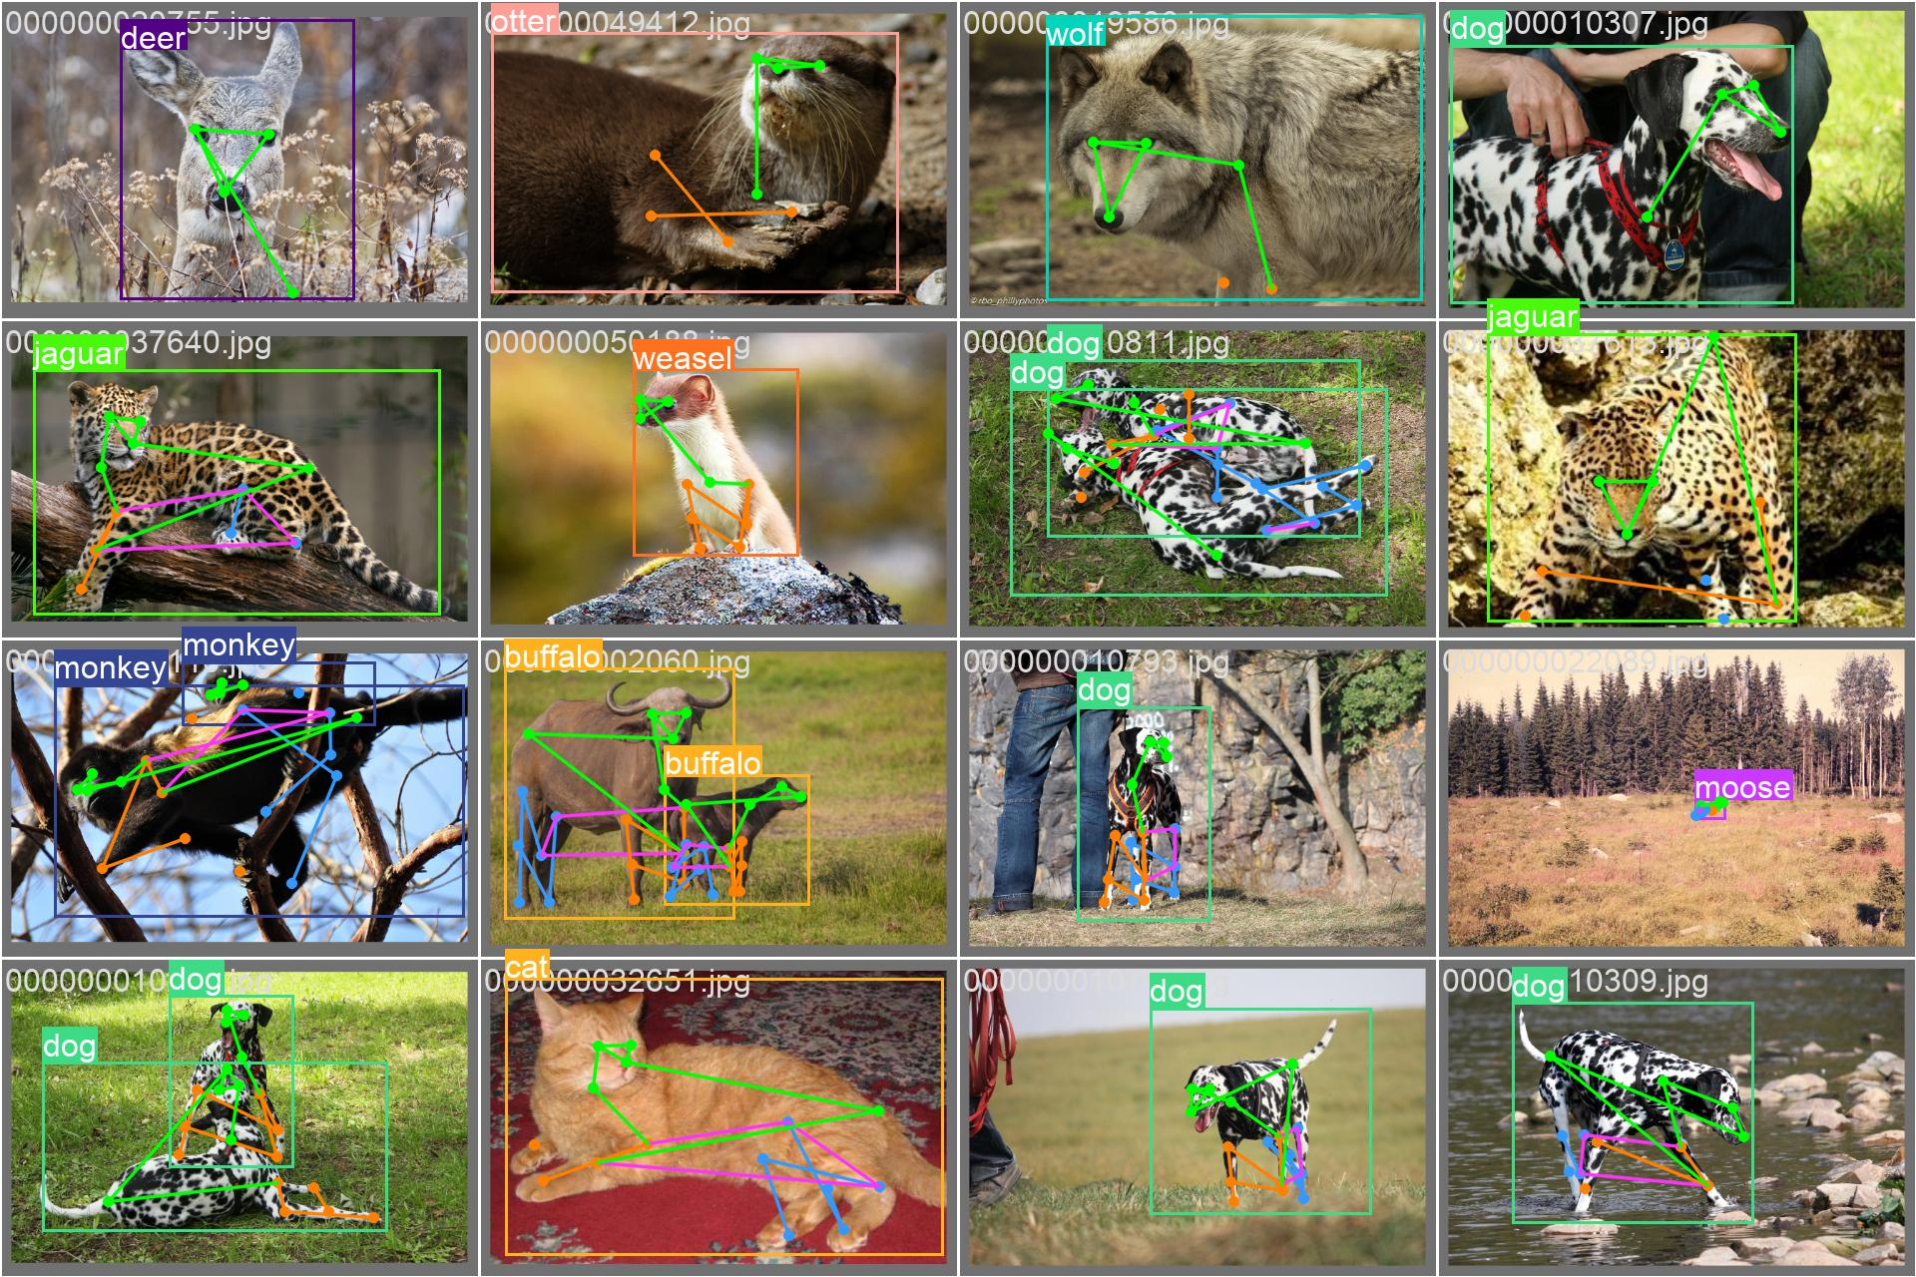
Opis rezultata
Odnos skupa za validaciju i
skupa predict našeg modela

Slide 11
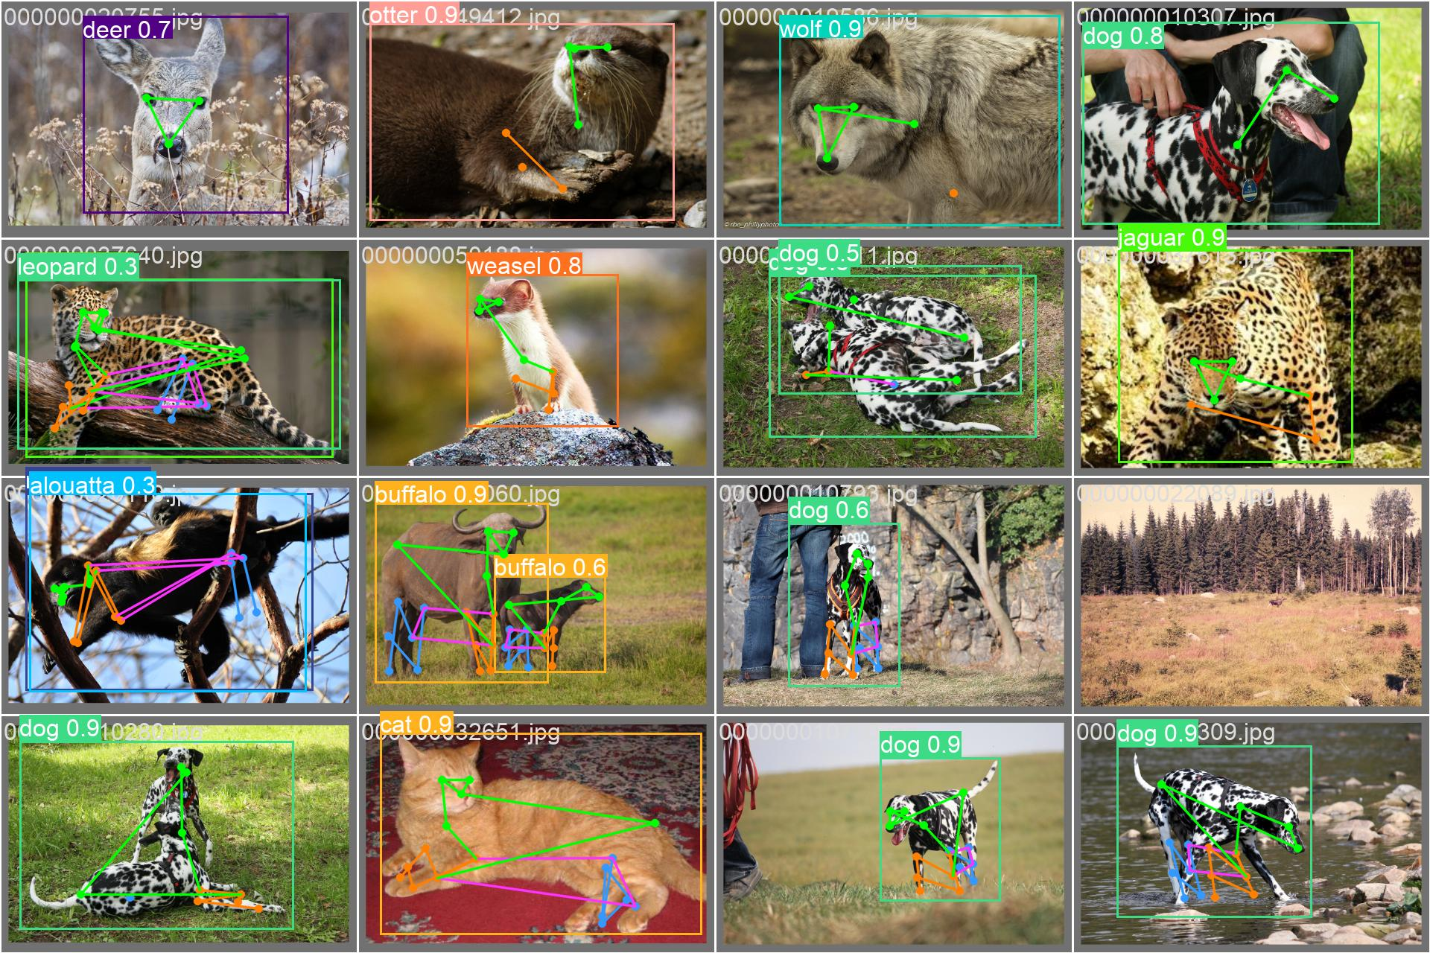

Slide 12
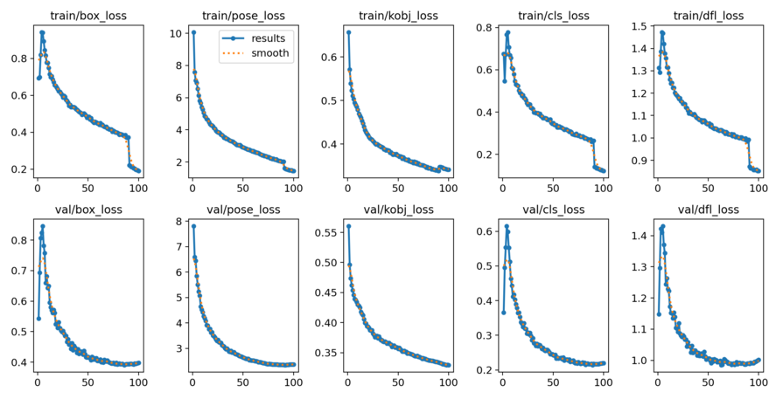
Diskusija rezultata
Kunal Dawna: Animal Pose Estimation: Fine-tunning YOLOv8 Pose Models

Slide 13
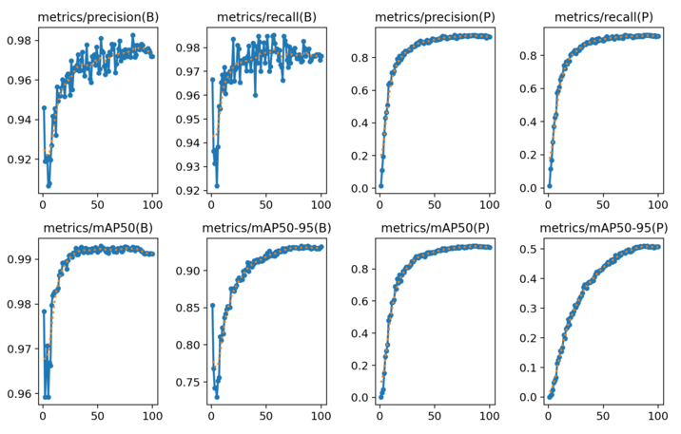

Slide 14
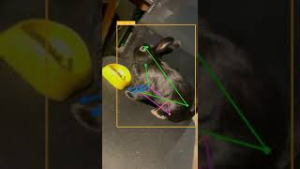

Slide 15
Hvala na pažnji!

